Slide 1
Las fuerzas fundamentales de la naturaleza

Slide 2
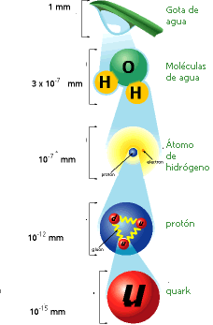
Fuerzas fundamentales de la naturaleza (1)
Fuerza | Actúa sobre | Alcance (acción a distancia)
Gravitatoria | Cuerpos con masa | largo
Electromagnética | Partículas cargadas | largo
Fuerza débil | Casi todas las partículas | Corto (interior nucleón)
Fuerza fuerte | quarks | Corto ( interior núcleo)

Slide 3
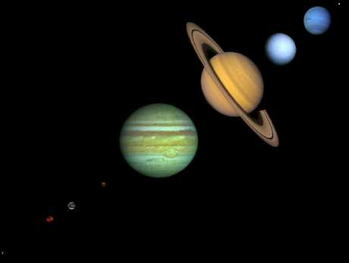
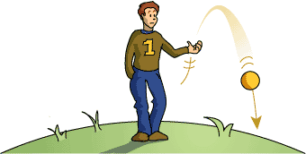
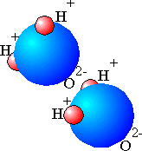
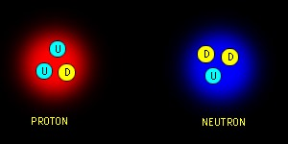
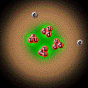
Fuerzas fundamentales de la naturaleza (2)
La fuerza gravitatoria hace
que los planetas giren en torno a una estrella o que los objetos caigan.
La fuerza electromagnética
mantiene cohesionados átomos,
moléculas y sistemas macroscópicos.
La fuerza débil es la responsable
de la transformación de unas partículas
en otras (ej: protón en neutrón).
La fuerza fuerte mantiene
unido al núcleo atómico.

Slide 4
¿Cómo se originan los diferentes tipos de fuerza?
Análisis microscópico de las interacciones mutuas entre los diferentes “objetos” (del micromundo)
Al nivel fundamental, esto es de las partículas elementales, la naturaleza pone de manifiesto un pequeño número de interacciones llamadas fundamentales (sólo 4 tipos).

Slide 5
Partículas elementales
Las partículas elementales se dividen tres grandes grupos:
LEPTONES
BARIONES
MESONES
Hay otro pequeño grupo integrado por las partículas (cuantos) que median entre las diferentes interacciones (partículas de intercambio):
gravitón, bosones W y Z, fotón, gluón
HADRONES

Slide 6
Interacciones fundamentales
1. Interacción gravitatoria
Es extraordinariamente importante en nuestra vida diaria (en escala práctica es acumulativa), pero no tiene importancia alguna en la escala de las partículas elementales.
Sistema típico enlazado gracias a esta interacción:
Sistema Solar
LA MÁS DÉBIL DE LA NATURALEZA
Atracción
Intensidad relativa: 10⁻³⁸
Todas las partículas son portadoras (masa)
Rango=∞

Slide 7
Interacciones fundamentales
2. Interacción débil
No se conoce ningún sistema enlazado debido a ellas. Median en muchas transformaciones entre las partículas elementales
Hadrones y leptones
Intensidad relativa: 10⁻⁵
Rango<<10⁻¹⁴ cm

Slide 8
Interacciones fundamentales
3. Electromagnética
Sistema típico enlazado gracias a esta interacción:
Átomo
Atracción y Repulsión
Partículas cargadas
Intensidad relativa: 10⁻²
Rango=∞

Slide 9
Interacciones fundamentales
4. Fuertes (nucleares)
Atracción y Repulsión
Sistema típico enlazado gracias a esta interacción:
Núcleo atómico
Intensidad relativa: 1
Hadrones
Rango<<10⁻¹³ cm

Slide 10
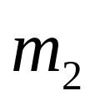
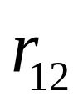
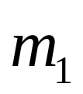
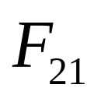
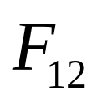
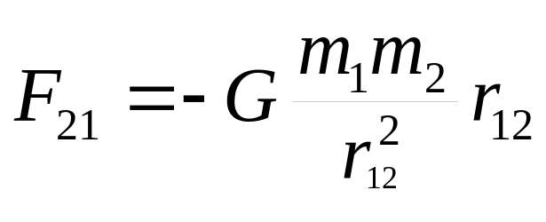
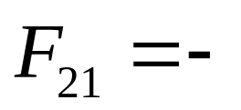

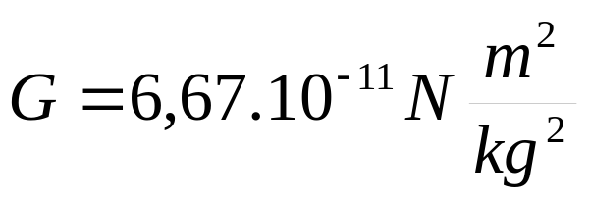
Interacción gravitatoria

Slide 11
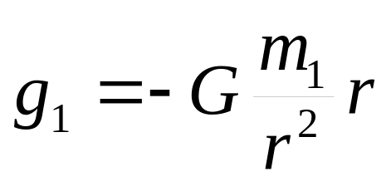

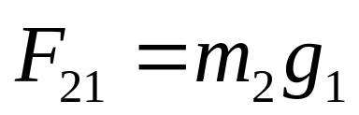
Interacción gravitatoria
^
Campo gravitatorio de m₁
^

Slide 12
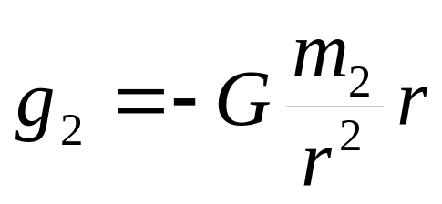

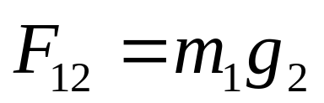
Interacción gravitatoria
^
Campo gravitatorio de m₂

Slide 13




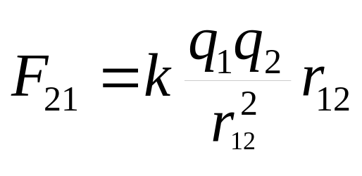
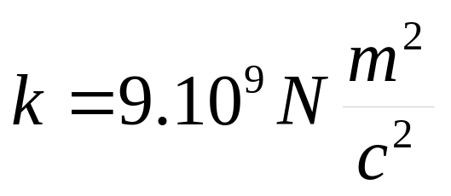
Interacción coulombiana

Slide 14
Interacción coulombiana

Slide 15
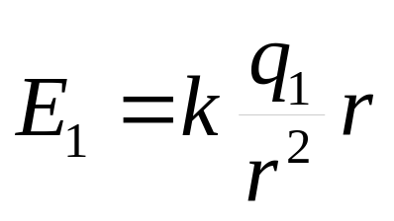
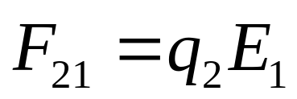
Interacción coulombiana
^
Campo electrostático de q₁
^

